Slide 1

Konzeption eines Mail-Service
Author: Thomas Herzog - S1310307011
Betreuer: FH-Prof. DI Dr. Heinz Dobler
Firma: Curecomp Software Services GmbH

Slide 2
Systemaufbau
Einheitliche Schnittstellen
Entkopplung von Datenbank und Mail-Server
Kopplung über REST-Client-API, EJB, DAO

Slide 3
REST mit TCC

Slide 4
REST mit TCC
Vorteile
Gekapselter Kontext
Leichtgewichtige Client-API
Lose Kopplung
Wenig Abhängigkeiten
TCC für Transaktionen
Nachteile
Keine gemeinsame Transaktion
Gefahr von Heuristic-Exceptions
Service Verfügbarkeit
Transaktions-Koordinator nötig
Mehrere Datenbanktransaktionen

Slide 5
Transaktional (EJB/DAO)

Slide 6
Transaktional (EJB/DAO)
Vorteile
Eine logische Transaktion
Keine Heuristic-Exceptions
Kein Transaktions-Koordinator
Keine Abhängigkeit von Services
Ein Commit/Roollback
Nachteile
Starke Kopplung
Schwergewichtige Client-API
Starke Abhängigkeiten
Technologische Unterschiede

Slide 7
Mailing Prozess

Slide 8
E-Mail-Template
JSON-Schema als Spezifikation
Parameter filtern
Template-Engine „Freemarker“
Codeblock/Rich-Editor
Template Lokalisierung
Template Versionierung

Slide 9
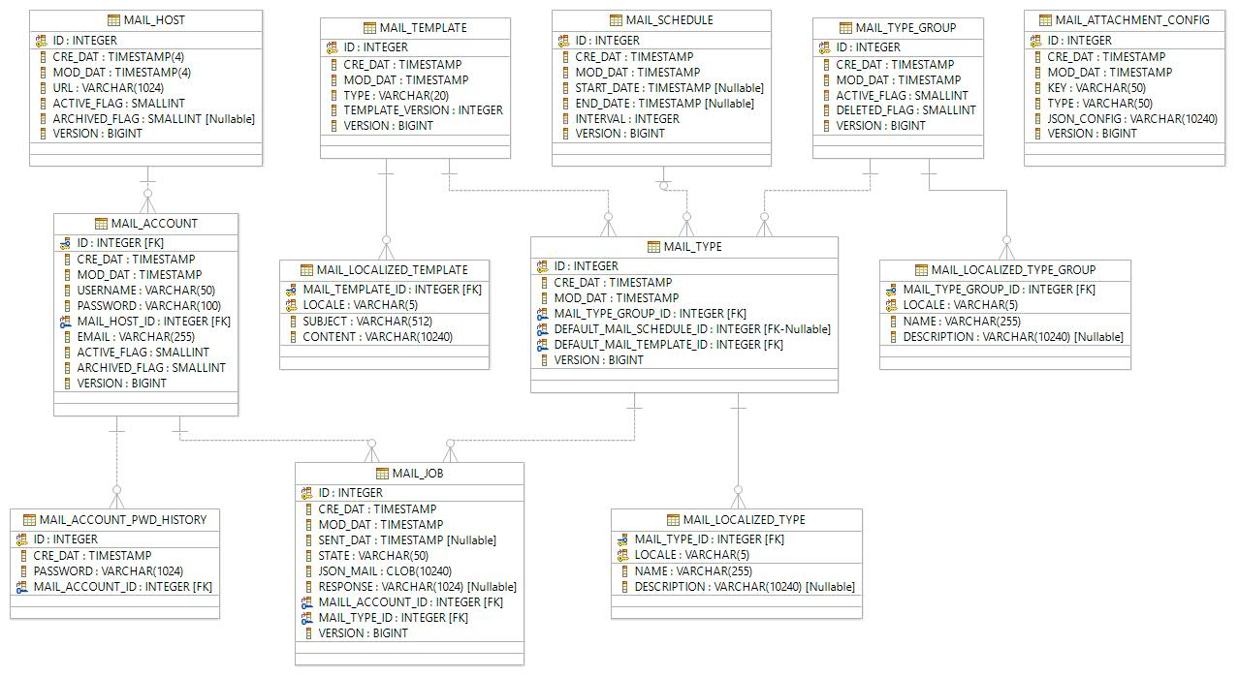
CleverMail DB-Schema

Slide 10
Fragen, Anregungen ?

